Slide 1
体のつくりと運動
からだ うんどう
参考「未来をひらく 小学理科４『３ 体のつくりと運動』」 教育出版

Slide 2
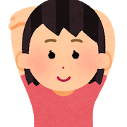
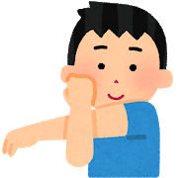
言葉の紹介
ことば しょうかい
関節 | ほねとほねのつなぎ目 で、体の曲がるところ
め
かんせつ
からだ ま
Notes:
この時間で使う言葉を１つ紹介します。
関節です。
関節とは、骨と骨のつなぎ目で、「ひじ、ひざ、かた、手首、足首」など、体の曲がるところのことをまとめた言葉です。

Slide 3
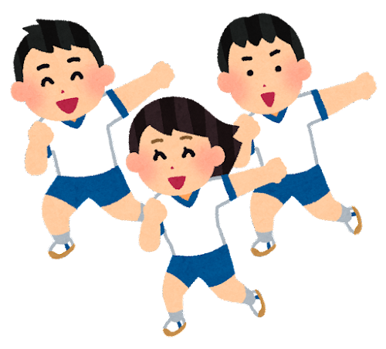
Notes:
私たちが運動をするときには、足や腕など、体のいろいろなところを動かします。

Slide 4
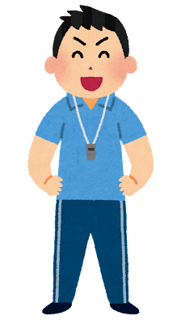
たい たの ちい
ぼくは、体そうが楽しくて、小さいときからずっと たいそうを 続けてきました。
うでだけを使って体を回したり、体をひねったり、
そんな運動が大好きです。
このとき、うでや足がどのように動くのか、体のつくりを知ることも大切です。
みんさんも、自分の体を動かして、体のつくりを知り、運動する楽しさを感じてください。
つづ
つか からだ まわ からだ
うんどう だいす
あし うご からだ
し たいせつ
【運動の達人 保健体育科の先生】
じぶん からだ うご からだ
うんどう たつじん ほけんたいいくか せんせい
し うんどう たの かん
Notes:
運動の達人である、保健体育科の先生からのメッセージです。
「僕は、体操が楽しくて、小さい時からずっと体操を続けてきました。腕だけを使って体を回したり、体をひねったり、そんな運動が大好きです。この時、腕や脚がどのように動くのか、体の作りを知ることも大切です。皆さんも、自分の体を動かして、体の作りを知り、運動する楽しさを感じてください。」

Slide 5
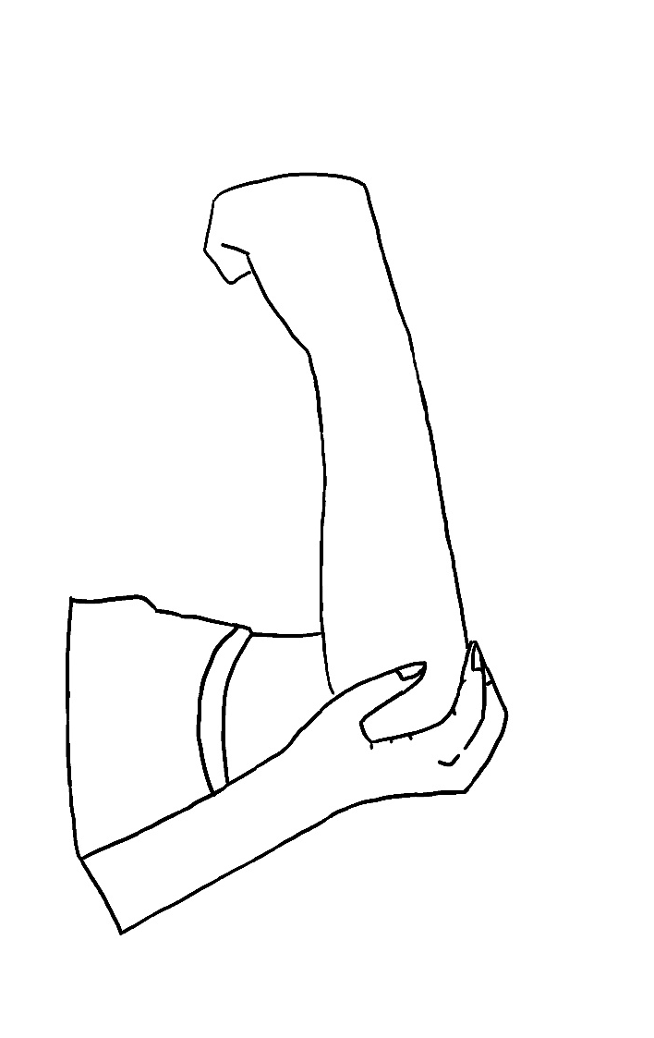
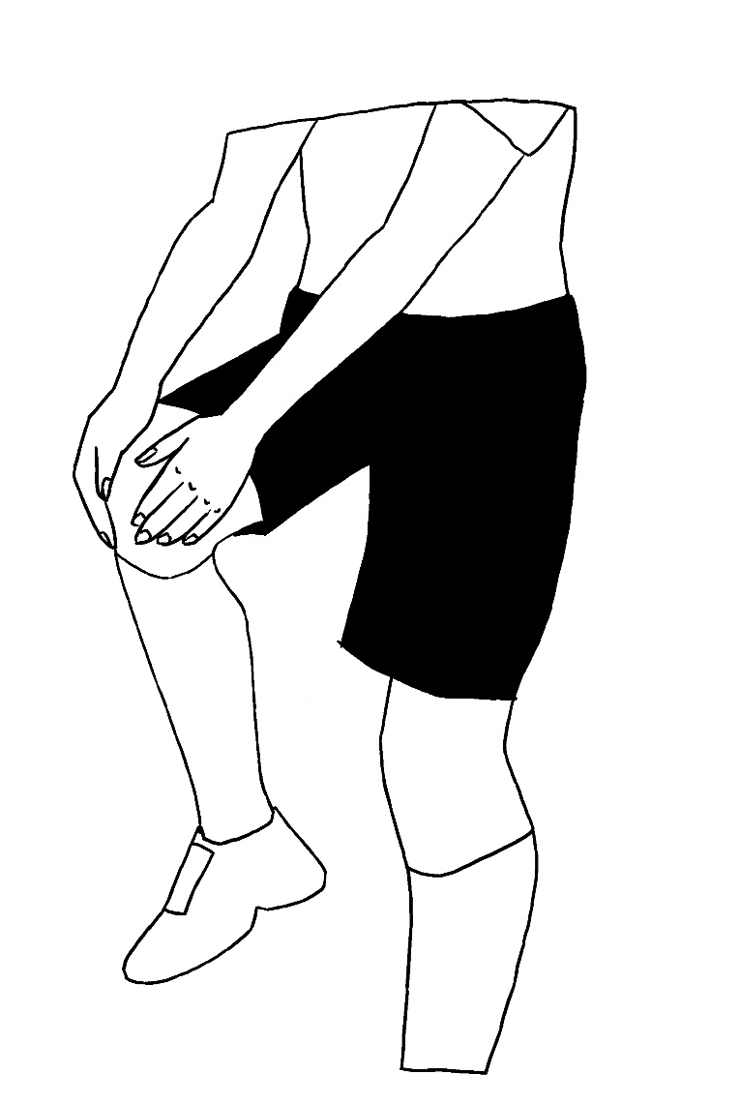
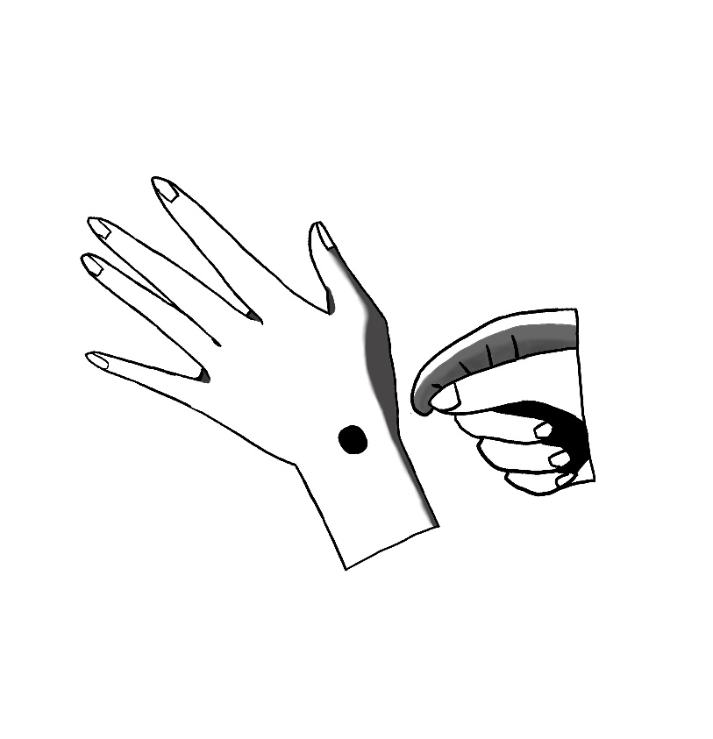
うでやあしの曲がるところを、 調べてみよう。
ま
やってみよう
しら
ポイント
１ 体を動かして、うでやあしの
曲がるところをさがす。
２ 曲がるところに、シールを
はって、印をつける。
からだ うご
まが
かる かん
ま
【うでやあしの曲がるところをさがす。】
まが
しるし
ま
【曲がるところに、シールをはる。】
Notes:
この時間の「やってみよう」は、
（クリック１）
「腕や脚の曲がるところを、調べてみよう。」です。
（クリック２）
ポイントは、「１ 体を動かして、腕や脚の曲がるところ探す。」、「２ 曲がるところに、シールを張って、印を付ける。」です。
※では、実際に腕や脚の曲がるところを、調べましょう。

Slide 6
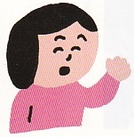
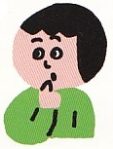
うでやあしには、曲がるところと 曲がらないところがあります。
ま
ま
シールをつけたところが、
曲がるのはどうしてかな？
ま
あし なか
うでや足の中は、
どんなつくりを
しているのかな？
Notes:
調べてみると、腕や脚には、曲がるところと曲がらないところがあります。
シールを付けたところが、曲がるのはどうしてでしょうか？
腕や脚の中は、どんな作りをしているのでしょうか？

Slide 7
もんだい
問題
体の曲がるところや
曲がらないところは、
どのようなつくりをしているのだろうか。
からだ ま
ま
Notes:
この時間の問題です。
「体の曲がるところや、曲がらないところは、どのようなつくりをしているのだろうか。」です。

Slide 8
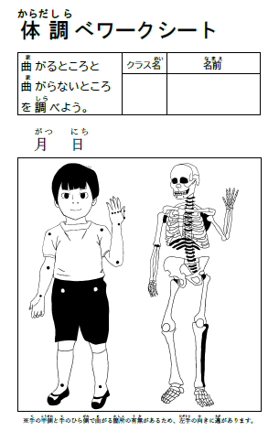
かんさつ
え じぶん からだ
観察
からだ ま
ほねの絵と自分の体で、
体の曲がるところと
曲がらないところを調べよう。
ま しら
かんさつ
観察のながれ
１ うでやあしの曲がるところが、ほねの絵でどのようなつくりになっている
かを見る。
２ ひじと手首の間や、ひざと足首の間など、うでやあしの曲がらないところ
が、ほねの絵でどのようなつくりになっているかを見る。
３ うでやあし以外で曲がるところが、ほねの絵でどのようなつくりになって
いるかを見る。
ま え
み
てくび あいだ あしくび あいだ ま
え み
いがい ま え
からだしら
み
【体調べワークシート】
Notes:
この時間の観察は、
「骨の絵と自分の体で、体の曲がるところと曲がらないところを調べよう。」です。
観察の流れは、次の３つです。「１腕や脚の曲がるところが、骨の絵でどのような作りになっているかを見る。」、「２肘と手首の間や、ひざと足首の間など、腕や脚の曲がらないところが、骨の絵でどのような作りになっているかを見る。」、「３腕や脚以外で曲がるところが、骨の絵でどのような作りになっているかを見る。」
それでは、体調べワークシートの腕や脚等、見たところにシールを貼ったり、ペンで丸を書いたりしましょう。

Slide 9
Notes:
※体調べワークシートの腕や脚等、見たところにシールを貼ったり、ペンで丸を書いたりする。

Slide 10
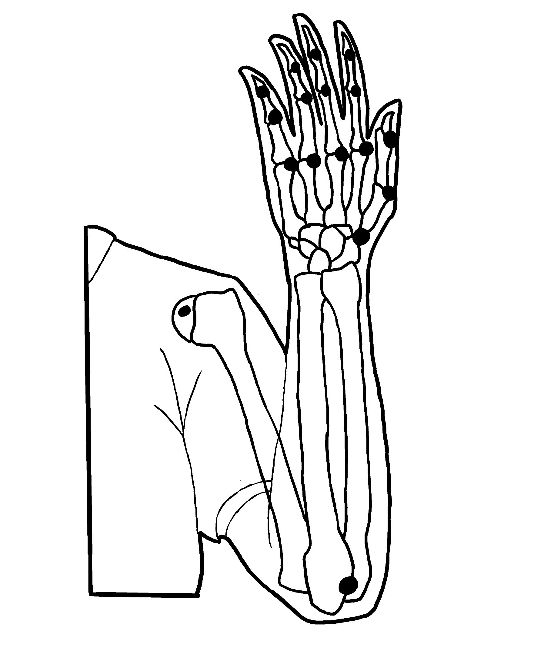
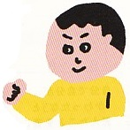
けっか
結果
ひじやひざは、ほねとほねのつなぎ目だから、曲がるんだね。
め
ま
てくび かんせつ
手首の関節
ほねとほねのつなぎ目で、体の曲がるところを
関節といいます。
め
からだ ま
かんせつ
かんせつ
ひじの関節
Notes:
調べた結果です。
スライドの生徒は、
「ひじやひざは、骨と骨のつなぎ目だから曲がるんだね。」 という感想を話しています。
みなさんは、どのようなことに気付きましたか？動画を一度止めて、調べたことを先生や友達に伝えてみましょう。
（クリック）
骨と骨のつなぎ目で、体の曲がるところを関節と言います。

Slide 11
わかったこと
からだ ま
め
体の曲がるところは、
ほねとほねのつなぎ目に
なっていて
体の曲がらないところは、
中にかたいほねがある。
からだ ま
なか
参考「未来をひらく 小学理科４『３ 体のつくりと運動』」 教育出版
Notes:
この時間で分かったことは、
「体の曲がるところは、骨と骨のつなぎ目になっていて、体の曲がらないところは、中に硬い骨がある。」です。

Slide 12
言葉の確認
ことば かくにん
関節 | ほねとほねのつなぎ目 で、体の曲がるところ
め
かんせつ
からだ ま
Notes:
この時間で使った言葉を確認します。
関節です。
関節とは、骨と骨のつなぎ目で、「ひじ、ひざ、かた、手首、足首」など、体の曲がるところのことをまとめた言葉のことでした。

Slide 13
振り返えり
ふ か
わ わ
・「 」が分かった。（分からなかった。）
・「 」ができた。（難しかった。）
・もっと、やってみたい。（考えたい。）
・友達の「 」が良かった。
・「 」の時に使えそう。（使ってみよう。）
・もしかしたら、～じゃないのかな？
・～をやってみたい。
・～で、びっくりした。
むずか
かんが
ともだち
よ
とき つか つか
Notes:
この時間の振り返りです。
こちらに示していることを参考にして、この時間の理科の勉強で感じたことを話し合ってみましょう。
これで、この時間の理科の勉強を終わります。

